Slide 1

T
Advanced 프로젝트 SP 1팀
2026.03.10
발표자 :

Slide 2
T
스터디원 소개 및 만남 인증
팀원 1: 김동건
팀원 2: 최영현

Slide 3
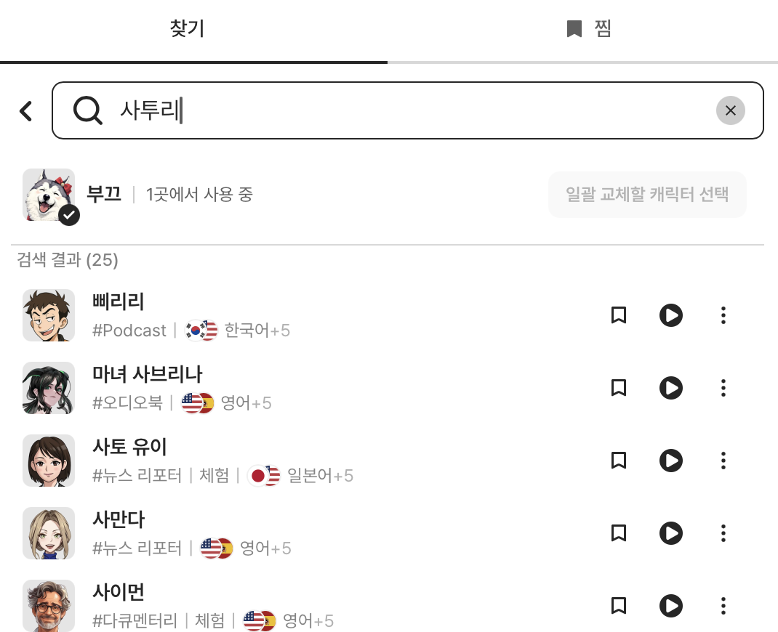
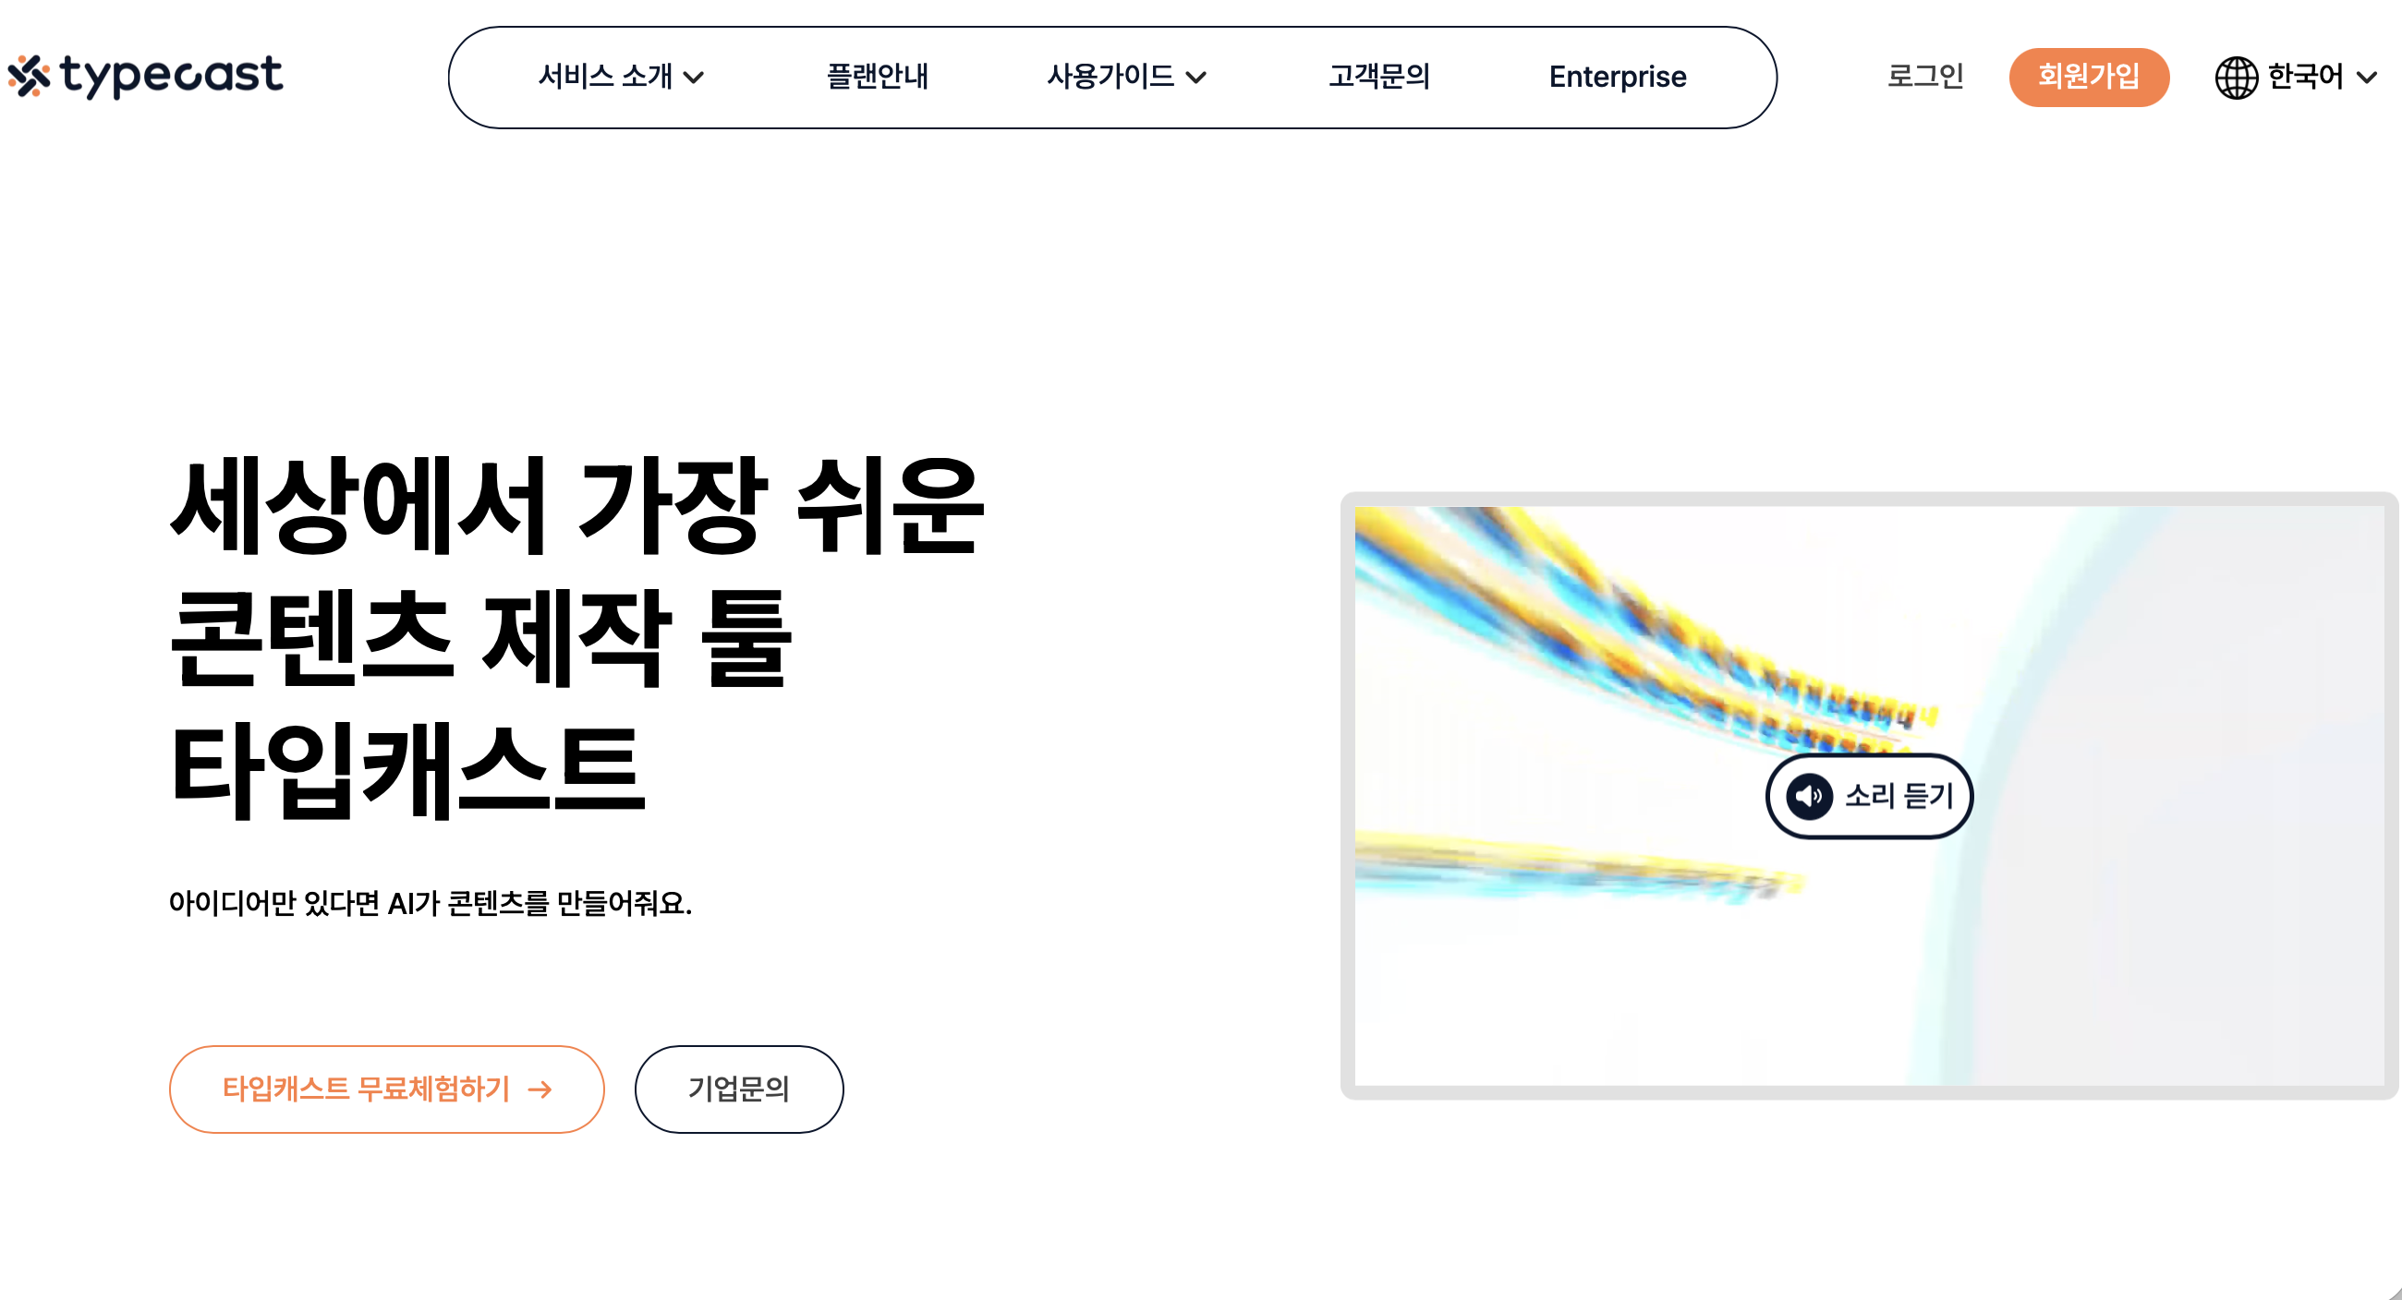
T
프로젝트 주제
아이디어 발단:
음성 합성이 발전하며 여러 TTS 모델이 만들어졌지만, 한국의 여러 방언을 수준급으로 구사하는 TTS는 찾아보기 힘듦

Slide 4


Slide 5
T
프로젝트 주제
목표: 대한민국의 여러 방언을 사용할 수 있는 TTS 모델 학습
경상도
전라도
충청도
강원도
제주도 (제주도 방언 TTS 모델은 다른 방언들에 비해 찾기 수월하였으므로 후순위로 미룸)

Slide 6
T
프로젝트 주제
접근 방법 및 구현 목표:
단일 방언 전용 TTS - Style-VITS…
Controllable TTS - 1. dialect token을 추가하여 단일 모델로 여러 방언을 선택하여 생성할 수 있게 함 - 2. dialect strength를 통해 방언의 강도를 조절 가능하게 함

Slide 7
T
프로젝트 주제
현재 단계:
경상도 사투리 전용 단일 TTS 모델 구현을 위해 데이터 수집 및 관련 논문 탐색
공유 데이터 중에는 우리 목적에 맞는 경상도 데이터는 존재하지 X
데이터 수집이 가장 급선무

Slide 8
T
관련 논문 ① VITS
VITS (Conditional VAE with Adversarial Learning, 2021)
핵심 아이디어: 텍스트 → 음성을 한 번에(end-to-end) 생성
기존 2단계(텍스트→멜→음성) 구조를 단일 모델로 통합 → 자연스러움 ↑, 학습 단순화
구성 요소: VAE + Normalizing Flow + GAN
VAE: 음성을 잠재공간(latent)으로 압축 / Flow: 텍스트-음성 정렬 / GAN: 음질 향상
Stochastic Duration Predictor: 발음 길이를 확률적으로 예측
같은 문장도 매번 다른 리듬·억양으로 발화 → 더 자연스러움
프로젝트 활용 포인트: 사투리 억양 표현에 강점, 적은 데이터로도 단일 화자 학습 가능

Slide 9
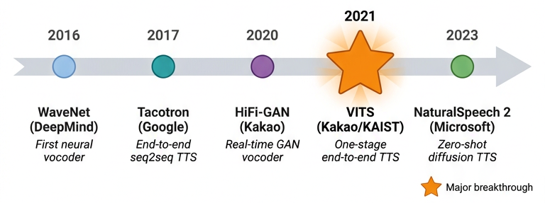
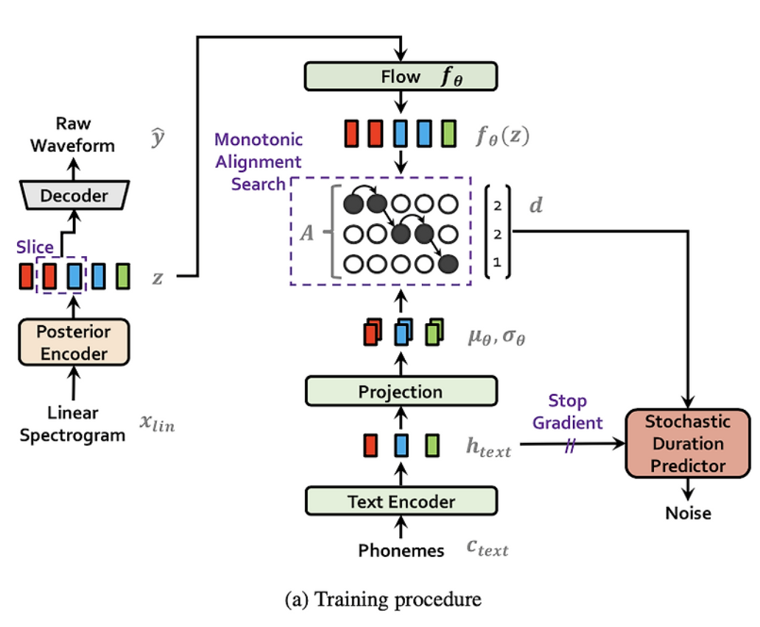

T
VITS 동작 원리
TTS Timeline
VITS Architecture Overview
학습: 두 경로가 동시에 작동
텍스트 경로 (Prior): 텍스트만 보고 잠재 변수 예측
음성 경로 (Posterior): 실제 음성에서 잠재 변수 추출
KL Divergence로 두 경로를 정렬 → 추론 시 텍스트만으로 자연스러운 음성 생성
VITS = 사람 녹음과 거의 구분 불가능한 최초의 one-stage TTS
이후 TTS는 품질에서 범용성의 시대로 진입
ELBO: 학습 목적함수 (텍스트 조건부 음성 생성)

Slide 10
T
관련 논문 ② LLM-to-Speech
문제의식
기존 TTS는 MSA·걸프 방언 위주 → 이집트 아랍어(가장 널리 이해되는 방언)는 학습 데이터가 매우 부족
핵심 기여: NileTTS 데이터셋 + 합성 데이터 파이프라인
NileTTS: 이집트 아랍어 음성 38시간, 남·여 화자 2명, 의료·세일즈·일반 대화 도메인
LLM의 역할 = 방언 텍스트(스크립트) 생성 — 음성 토큰을 직접 생성하는 것이 아님
파이프라인 흐름
① LLM(Claude/Gemini)이 이집트 아랍어 대화 스크립트 생성 → ② NotebookLM으로 음성 합성 → ③ Whisper Large로 자동 전사·분할 → ④ ECAPA-TDNN으로 화자 분리 → ⑤ 수동 품질 검증 → ⑥ XTTS v2 파인튜닝
프로젝트 시사점
저자원 언어/방언 TTS는 LLM으로 텍스트를 합성하고 기존 TTS로 음성을 만드는 구조가 효과적 → 한국어 도메인 특화 음성 데이터 구축에도 적용 가능

Slide 11
T
VITS + LLM-to-Speech: 두 논문을 우리 프로젝트에 결합하기
역할 구분: 엔진 vs 레시피
VITS = 엔진 (텍스트→음성 모델). MMS-TTS-kor를 base로 경상도 데이터 fine-tuning
LLM-to-Speech = 레시피 (데이터 만드는 4단계 청사진) — AI 음성 합성을 실제 녹음 + AI Hub 데이터로 대체
두 논문을 합친 우리 파이프라인 (6단계)
[LLM-to-Speech 차용] Step 1. Claude로 경상도 사투리 대본 생성 → Step 2. 실제 녹음 + AI Hub → Step 3. Whisper 전사 검증 → Step 4. 화자 분리 + 수동 QC
[VITS 적용] Step 5. 정제된 데이터로 MMS-TTS-kor(VITS) fine-tuning → Step 6. 경상도 사투리 TTS 완성
한 문장 요약: LLM-to-Speech의 "데이터 만드는 법"으로 재료를 준비하고,
VITS라는 "엔진"에 넣어 학습시킨다

Slide 12
T
감사합니다

